Slide 1
§ 6. Формирование белорусской народности

Slide 2
Проверка д/з

Slide 3
План урока
Предпосылки формирования белорусской народности
Этническая территория и язык
Материальная и духовная культура

Slide 4
1. Предпосылки формирования белорусской народности

Slide 5
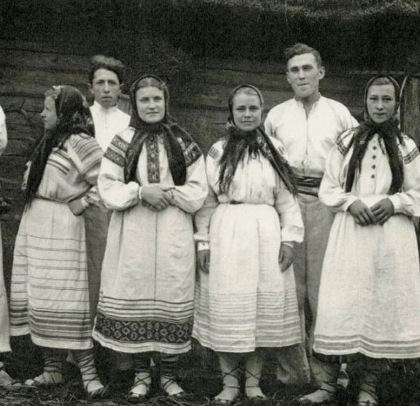
Народность
— это сообщество людей, которое сложилось исторически и характеризуется единством происхождения, единым языком, территорией, материальной и духовной культурой, психическим складом, этническим самосознанием

Slide 6
Признаки народности
Язык
Культура
Быт
Самосознание
Территория проживания

Slide 7
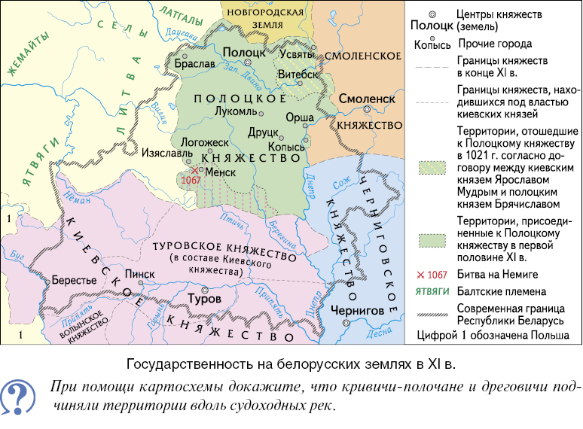
Полоцкое и Туровское княжество

Slide 8
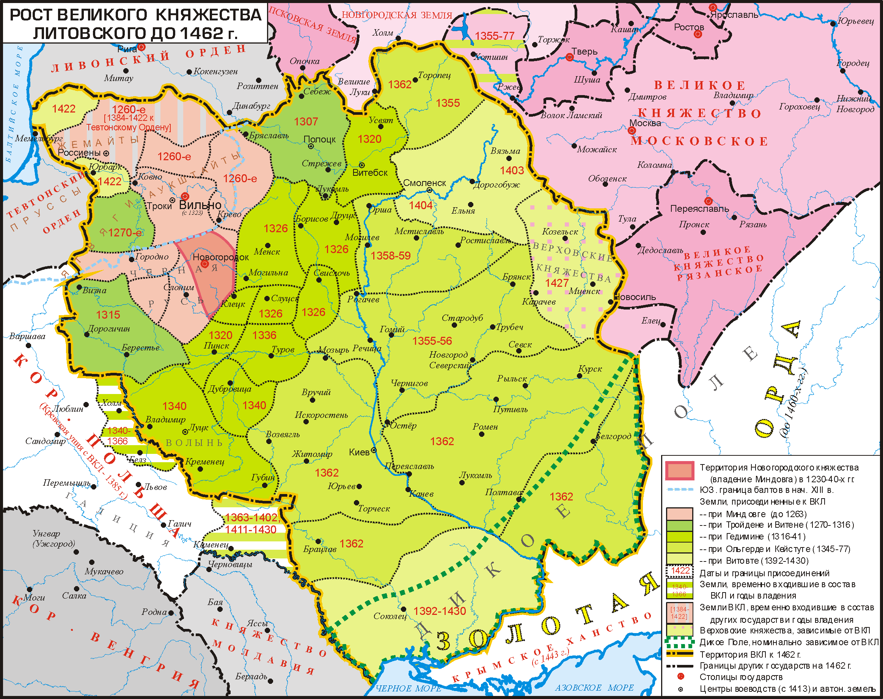
ВКЛ – источник централизации и объединения белорусских земель

Slide 9
Роль Великого Княжества Литовского
Мощная центральная власть, установившаяся в конце XIV — начале XV в., положительно влияла на развитие экономических связей между разными частями страны
Географический фактор — расположение белорусских земель почти в центре ВКЛ. Это способствовало сохранению территориального единства белорусского этноса
Постепенно сформировалось общее законодательство, которое было представлено общегосударственными привилеями, Судебником 1468 г. и Статутами ВКЛ

Slide 10
2. Этническая территория и язык

Slide 11
Особенности формирования территории
Северная граница этнических земель — к северу от Браслава, Озерища, Нещердо — почти полностью совпадала с государственной границей ВКЛ с Ливонским орденом, псковскими и новгородскими землями
После Кревской унии 1385 г. западная граница Беларуси с Польшей в основном установилась
Южный регион Беларуси — Полесье — был географически разграничен с Украиной по бассейну реки Припять с ее южными притоками
Наиболее изменчивыми в XIV—XVI вв. были восточные границы ВКЛ. Здесь в период максимального расширения ВКЛ в него входили брянские, смоленские и некоторые другие земли

Slide 12
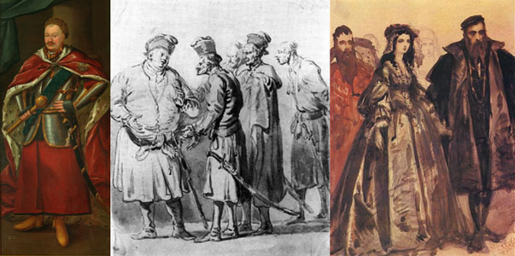
Шляхта Великого Княжества Литовского

Slide 13
Особенности становления старобелорусского языка
Его основой стала среднебелорусская группа говоров
На звуковом уровне особенно заметны стали дзеканье, цеканье, твердое произношение звука «р», аканье, яканье, использование приставных согласных и гласных звуков в начале слова
Государственный статус старобелорусского языка способствовал его обогащению новыми словами
В язык попадали заимствования из других языков: например, слово «праца» пришло из польского, слово «дойлід» — из литовского, а слово «дах» — из немецкого

Slide 14
3. Материальная и духовная культура

Slide 15
Особенности хозяйственной жизни
Основными занятиями были земледелие, животноводство, ремесло.
Главными орудиями обработки земли были волóвая или реже конная соха, мотыга, серп, борона. Двупольный севооборот постепенно сменился трехпольным (озимые, яровые культуры, пар)
Крестьяне выращивали рожь, пшеницу, пшено, овес, гречиху, боб, горох, коноплю, лен и другие культуры
В XIV—XVI вв. получили распространение некоторые виды промыслов, более других связанные с работой на заказ или с рынком: деревообработка, производство железа, поташа, стекла, смолы

Slide 16
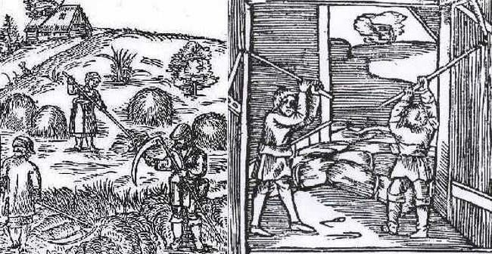
Крестьяне ВКЛ

Slide 17
Особенности хозяйственной жизни
Большинство крестьян Беларуси жило в деревянных домах с двумя или тремя помещениями (светлица, сени, клеть)
Жилые домá зажиточных мещан или шляхты были более сложными, порой двухэтажными, обогревались кафельными «голландками», имели застекленные окна, дощатый пол и т. д.
Вспомогательными занятиями по отношению к земледелию были промыслы: собирательство, охота, бортничество, рыболовство

Slide 18
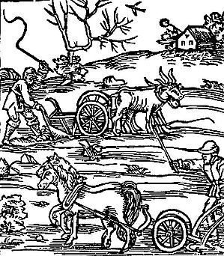
На поле

Slide 19
Особенности духовной культуры
Наиболее распространенными жанрами фольклора были песни, сказки, загадки, афоризмы, пословицы и поговорки
Особую группу произведений составляли обрядовые песни. В зависимости от изменений в природе и сельскохозяйственной деятельности они разделялись на весенние, летние, осенние, зимние
Отдельно выделялась семейно-обрядовая поэзия, которая несла мощный эмоциональный заряд. Самыми многочисленными были свадебные песни
Очень популярны в народе были сказки. В отличие от песен они построены на вымысле, который в фантастической форме изображал борьбу героев с чудовищами, воплощавшими враждебные человеку силы природы и общества

Slide 20
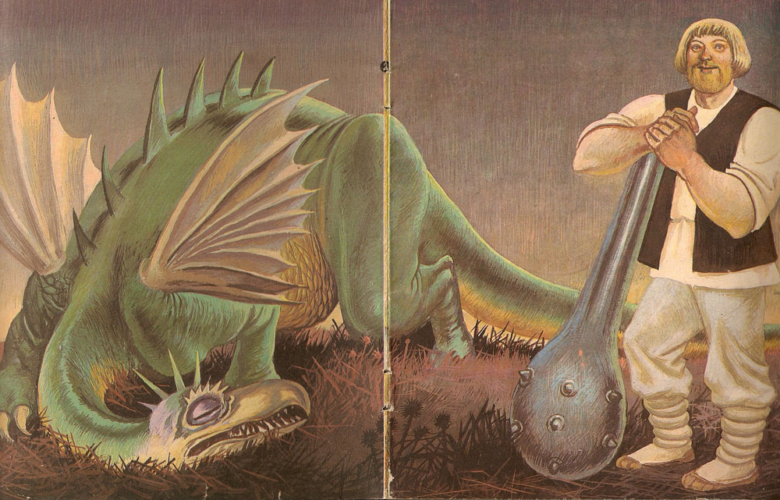
Иллюстрация к сказке

Slide 21
Особенности развития культуры
Художественный вкус народа проявлялся в зодчестве, гончарном деле, ткачестве, художественной резьбе, вышивке, плетении
Значительное место занимали ремёсла, связанные с изготовлением одежды, обуви, обработкой кожи, тканей
Искусными узорами украшали праздничную женскую одежду — рубашки, юбки, фартуки
Из предметов домашнего обихода богаче всего украшались рушники, которые были атрибутами многочисленных обрядов

Slide 22
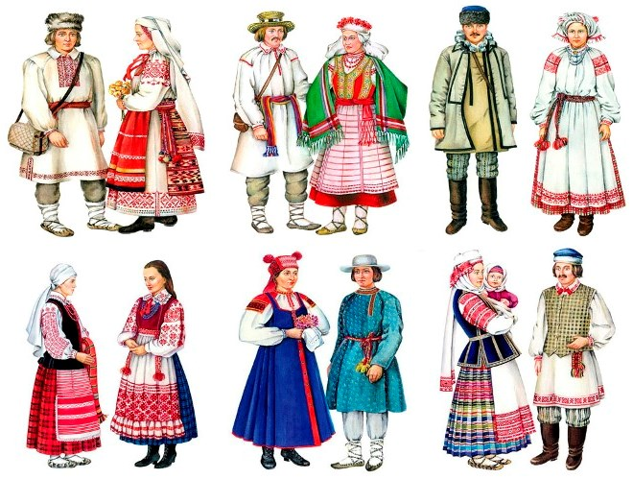
Белорусский традиционный костюм

Slide 23
Контроль знаний

Slide 24
Домашнее задание

Slide 25

Тест, оценки, д/з

